Slide 1

KECERDASAN BUATAN
Learning:
Model Representasi Pengetahuan
AMALIA NURANI B.
2020

Slide 2


Pokok Bahasan
Learning
Pengenalan JST
Teknik-teknik dalam JST

Slide 3
  Definisi Teknik Learning
Searching
Aturan yang berlaku harus diketahui terlebih dahulu.
Reasoning
Planning
Ada masalah-masalah yang aturannya tidak dapat didefinisikan dengan benar dan lengkap karena kurangnya data.
Solusi?
Learning

Slide 4
  Definisi Teknik Learning
Teknik pembelajaran mesin yang mengajarkan komputer untuk melakukan apa yang secara alami terjadi pada manusia.
Perancangan dan pengembangan algoritma yang memungkinkan komputer untuk mengembangkan perilaku yang didasarkan pada data empiris, seperti dari sensor data basis data.
Learning

Slide 5
  Metode Learning
Jaringan Syaraf Tiruan
Decision Tree Learning

Slide 6
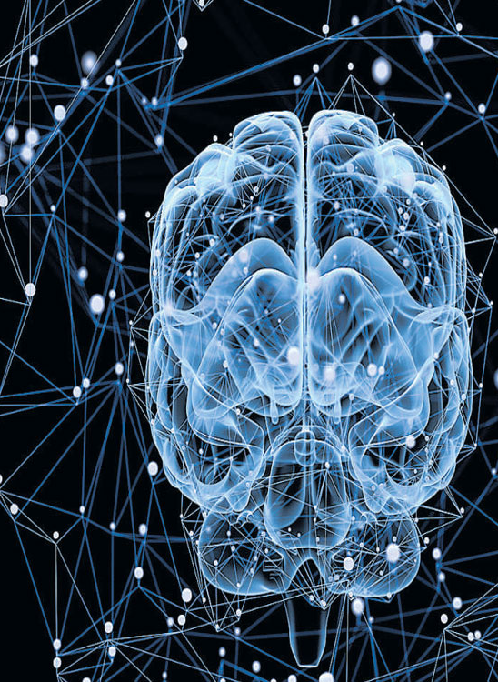
Pengenalan Jaringan Syaraf Tiruan

Slide 7

  Jaringan Syaraf Tiruan
JST adalah sistem pemrosesan informasi yang memiliki karakteristik mirip dengan jaringan syaraf biologi (manusia).
Bagaimana sistem jaringan syaraf pada manusia?

Slide 8
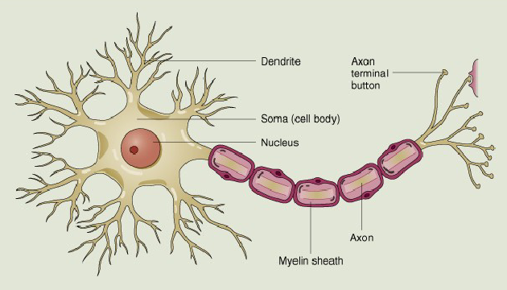
  Jaringan Syaraf pada Manusia
Neuron memiliki komponen utama: Dendrit, Soma (badan sel), Akson, Sinapsis.
Dendrit → Bertugas menerima informasi = jalur input bagi soma
Soma → tempat pengolahan informasi, di badan sel terdapat inti sel yang bertugas mengolah informasi. Soma Menjumlahkan semua sinyal yang masuk. Jika jumlahnya cukup kuat dan melebihi batas ambang (threshold) , maka sinyal tersebut dikirim ke sel lain melalui Axon
Akson = Bertugas mengirimkan impuls-impuls sinyal ke sel syaraf lain = jalur output bagi soma
Antar dendrit dipertemukan dengan sinapsis

Slide 9
  Jaringan Syaraf pada Manusia
Inti sel bertugas memproses informasi.
Informasi yang datang diterima oleh dendrit
Informasi yang sudah diolah akan menjadi masukan bagi neuron lain.
Antara dendrit dipertemukan oleh sinapsis
Informasi yang akan diterima neuron lain adalah ransangan yang dilewati melalui dendrit.
Informasi yang datang dan diterima dendrit akan dijumlahkan dan dikirim melalui axon ke dendrit akhir yang bersentuhan dengan dendrit lain.
Informasi tersebut akan diterima oleh dendrit lain jika memenuhi batas tertentu (nilai ambang/threshold)

Slide 10
  Jaringan Syaraf pada Manusia
JST dibentuk sebagai generalisasi model matematika dari jaringan syaraf biologi, dengan asumsi bahwa:
► Pemrosesan informasi terjadi pada banyak elemen sederhana (neuron)
► Sinyal dikirimkan diantara neuron-neuron melalui penghubung-penghubung
► Penghubung antar neuron memiliki bobot yang akan memperkuat atau memperlemah sinyal

Slide 11
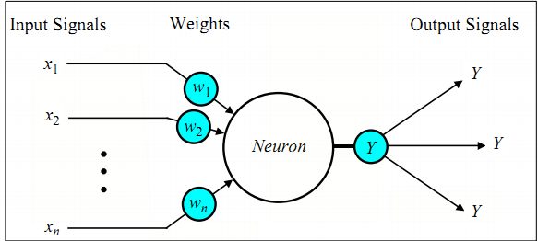
  JS Manusia vs JS Tiruan
Jaringan Syaraf Manusia
Jaringan Syaraf Tiruan

Slide 12
  Jaringan Syaraf Tiruan
Neuron bertugas mentransformasikan informasi yang diterima melalui sambungan keluar menuju neuron lain.
Informasi tersebut disimpan pada suatu nilai tertentu pada bobot.
Input akan dikirim ke neuron dengan bobot kedatangan tertentu.
Input akan diproses oleh suatu fungsi perambatan yang akan menjumlahkan nilai-nilai bobot yang datang.
Hasil penjumlahan akan dibandingkan dengan suatu nilai ambang melalui fungsi aktivasi.
Apabila neuron melewati nilai ambang, neuron akan diaktifkan.
Bila tidak, tidak akan diaktifkan.

Slide 13
  Jaringan Syaraf Tiruan
Apabila neuron diaktifkan, maka neuron akan mengirim output melalui bobot ke neuron yang berhubungan.

Slide 14
  Jaringan Syaraf Tiruan
JST dikarakteriskan oleh 3 hal berikut:
Pola hubungan antar neuron (disebut arsitektur jaringan)
Metode untuk menentukan bobot penghubung (disebut metode training/ learning/algoritma)
Fungsi aktivasi

Slide 15
  Jaringan Syaraf Tiruan
► Untuk menentukan output, setiap neuron menggunakan fungsi aktivasi (biasanya bukan fungsi linier) yang dikenakan pada jumlahan input yang diterima. Besarnya output ini selanjutnya dibandingkan dengan suatu batas ambang (threshold)

Slide 16
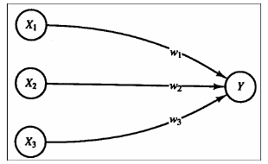
  Contoh Jaringan Syaraf Tiruan
Neuron Y pada gambar berikut:
Y menerima input dari neuron x¹, x², dan x³
bobot hubungan masing-masing adalah w¹, w², dan w³
Ketiga sinyal neuron yang ada kemudian dijumlahkan:
net = x¹w¹+ x²w² + x³w³

Slide 17
  Contoh Jaringan Syaraf Tiruan
Neuron Y pada gambar berikut:
Besarnya sinyal yang diterima oleh Y mengikuti fungsi aktivasi
y = f(net).
Jika nilai fungsi aktivasi cukup kuat, maka sinyal akan diteruskan.
Nilai fungsi aktivasi (keluaran model jaringan) juga dapat dipakai sebagai dasar untuk mengubah robot.

Slide 18
  Komponen JST
Arsitektur Jaringan
Fungsi Aktivasi
Bias dan Threshold
Pelatihan Supervised dan Unsupervised

Slide 19
  Arsitektur JST
Ada beberapa arsitektur jaringan syaraf tiruan, antara lain:
Jaringan dengan lapisan tunggal (single layer net)
Jaringan dengan banyak lapisan (multilayer net)

Slide 20
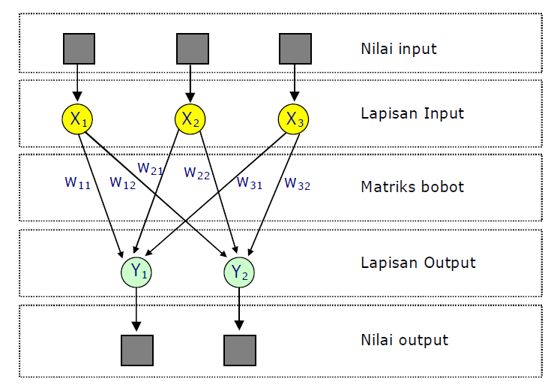
  Jaringan dengan Lapisan Tunggal
Hanya memiliki satu lapisan dengan bobot-bobot terhubung.
Hanya menerima input kemudian secara langsung akan mengolahnya menjadi output
Jaringan syaraf dengan lapisan tunggal
(Single Layer)

Slide 21
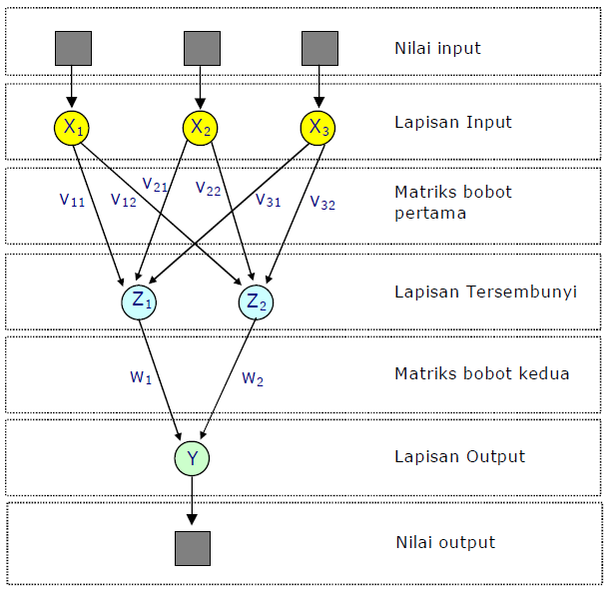
  Jaringan dengan Banyak Lapisan
Memiliki 1 atau lebih lapisan yang terletak diantara lapisan input dan lapisan output.
Ada lapisan bobot-bobot
yang terletak antara 2 lapisan yang bersebelahan.
Dapat menyelesaikan permasalahan yang lebih sulit daripada jaringan dengan lapisan tunggal.
Jaringan syaraf dengan banyak lapisan
(Multi Layer)

Slide 22
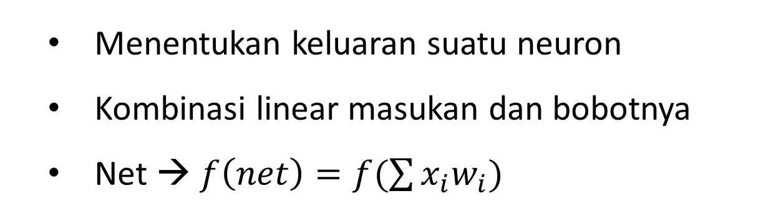
  Fungsi Aktivasi
Fungsi aktivasi merupakan bagian penting dalam tahap perhitungan JST.
Fungsi aktivasi dipakai untuk menentukan keluaran dari suatu neuron.
Fungsi aktivasi sederhana adalah mengalikan input dengan bobotnya dan kemudian menjumlahkannya (disebut penjumlahan sigma).

Slide 23
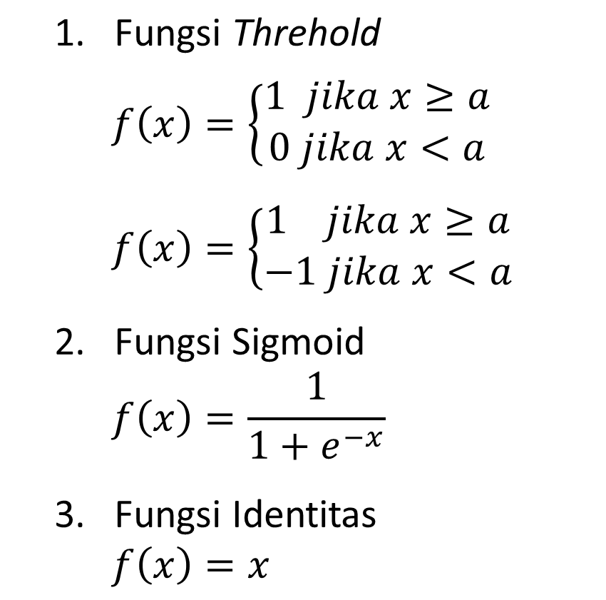
  Fungsi Aktivasi

Slide 24
  Proses Pembelajaran
Jaringan syaraf tiruan juga memiliki kemampuan untuk belajar hampir sama dgn syaraf pada manusia.
Proses belajar :
→ Jaringan diberikan masukan / input serta pasangan output yang diinginkan (target).
→ Jaringan melakukan perhitungan terhadap data input dan menghasilkan output sementara.
→ Membandingkan antara output sementara dengan output yang diinginkan (target) dan selisihnya dipakai untuk memperbaiki nilai bobot.
→ Proses tersebut akan diulang sampai kesalahan atau selisih dari output sementara dan target sekecil mungkin atau istilahnya adalan konvergen.

Slide 25
  Proses Pembelajaran
→ Proses belajar akan selesai apabila nilai matrik bobot koneksi (misal : W) yang dihasilkan dapat membuat sistem yang dapat memberikan pola yang sempurna walaupun pola masukan yang diberikan pada jaringan tidak lengkap atau terkena noise.
Proses pembelajaran dibagi atas 2:
Pembelajaran terawasi (Supervised Learning)
Pembelajaran tak terawasi (Unsupervised Learning)

Slide 26
  Supervised Learning
Jaringan diberi masukan tertentu dan keluarannya ditentukan oleh pengajarnya. Saat proses belajar, jaringan akan menyesuaikan bobotnya.
  Kumpulan input berusaha membentuk target output yang sudah diketahui sebelumnya.
  Perbedaan antara output yang masih salah dengan output yang diharapkan harus sekecil mungkin.
  Perbedaan antara output aktual dengan output yang diinginkan digunakan untuk mengoreksi bobot JST.
  Biasanya lebih baik daripada unsupervised.
  Kelemahan: pertumbuhan waktu komputasi eksponensial, data banyak berarti semakin lambat.

Slide 27
  Unsupervised Learning
Jaringan diberi masukan dan keluarannya akan diatur secara mandiri sesuai aturan yang dimiliki.
  JST mengorganisasikan dirinya untuk membentuk vektor-vektor input yang serupa tanpa menggunakan data atau contoh-contoh pelatihan, biasanya ke dalam suatu kategori/kelompok2 tertentu.
Tidak memerlukan output target dalam proses pembelajarannya.

Slide 28
  Mekanisme Kerja JST
JST terbagi atas dua mekanisme kerja,yaitu:
1. Mekanisme pelatihan atau belajar
Pada mekanisme ini jaringan dilatih untuk menghasilkan data yang sesuai dengan output target yang diinginkan melalui satu atau lebih pasangan data (masukan dan keluaran). Semakin banyak pelatihan pada tiap siklusnya(epoch) dilakukan maka target yang diinginkan akan segera tercapai.
2. Mekanisme pengujian
Pada mekanisme ini jaringan diuji apakah dapat mengenali pola yang baru dengan data input yang berbeda dari data pelatihan setelah proses pelatihan dilakukan.

Slide 29
  Aplikasi JST
Beberapa aplikasi JST:
Pengenalan pola (pattern recognition)
JST dapat dipakai untuk mengenali pola (mis angka, huruf, suara, atau tanda tangan) yang sudah sedikit berubah. Hal ini mirip dengan otak manusia yang masih mampu mengenali orang yang sudah beberapa waktu tidak dijumpainya
Pengolahan sinyal JST (model ADALINE) dapat dipakai untuk menentukan noise dalam saluran telepon
Peramalan
JST juga dapat digunakan untuk meramalkan apa yang akan terjadi di masa yang akan datang berdasarkan pola kejadian di masa lampau. Hal ini dapat dilakukan mengingat kemampuan JST untuk mengingat dan membuat generalisasi dari apa yang sudah ada sebelumnya

Slide 30


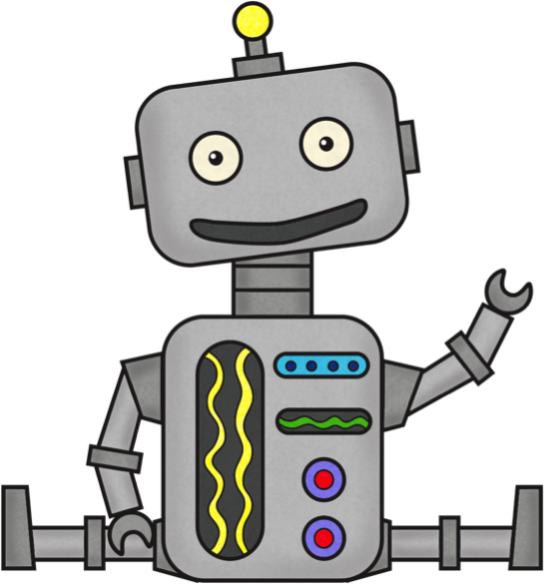
Terima
kasih

